Slide 1
dostosowanie
WARUNKÓW I FORM sprawdzianU
Sprawdzian 2015

Slide 2
Dostosowanie warunków i form sprawdzianu do indywidualnych potrzeb uczniów (słuchaczy) ze specjalnymi potrzebami edukacyjnymi
zasady i możliwe sposoby dostosowania warunków
i form sprawdzianu do indywidualnych potrzeb uczniów (słuchaczy) ze specjalnymi potrzebami edukacyjnymi są wymienione w
Komunikacie dyrektora Centralnej Komisji Egzaminacyjnej
z 29 sierpnia 2014 r.
uprawnieni do dostosowania i sposoby dostosowania
znajdują się w Tabeli 1. Komunikatu Dyrektora CKE
Notes:
Wszystkie przypadki dostosowań ujęte w Tabeli 1. nie wymagają uzgodnień z OKE.

Slide 3
Procedura przyznawania dostosowania warunków i form sprawdzianu
zebrać opinie, orzeczenia, zaświadczenia lekarskie do 15 października
przeanalizować wraz z Radą Pedagogiczną sytuację uczniów posiadających dokumenty uprawniające do dostosowań oraz uczniów wskazanych przez wychowawców lub nauczycieli
porozumieć się z OKE w szczególnych przypadkach nieujętych w Tabeli 1. Komunikatu Dyrektora CKE
do 31 października
ustalić, którzy uczniowie wpisują się w Tabelę 1. Komunikatu Dyrektora CKE – zaproponować
wraz z Radą Pedagogiczną dostosowania

Slide 4
Procedura przyznawania dostosowania warunków i form sprawdzianu
zapoznać rodziców z zaproponowanymi dostosowaniami na załączniku 13 do 24 listopada
zebrać oświadczenia o skorzystaniu lub rezygnacji
z dostosowania na załączniku 13 do 28 listopada
w przypadkach losowych zaistniałych
po 14 listopada decyzję o dostosowaniach podejmuje po uzgodnieniu z Radą Pedagogiczną – dyrektor szkoły w porozumieniu z dyrektorem OKE

Slide 5
Procedura przyznania
Dostosowania warunków i form sprawdzianu uczniowi ze specyficznymi trudnościami w uczeniu się (dysleksją)
otrzymujemy opinię PPP
sprawdzamy komunikat Dyrektora CKE
wybieramy z 6 sposobów dostosowań
wypełniamy załącznik 13
odbieramy zgodę lub rezygnację od rodziców
na załączniku 13

Slide 6
Przykłady
uczeń
z dysortografią
nieprzenoszenie zaznaczeń na kartę odpowiedzi
przedłużenie czasu
zastosowanie szczegółowych kryteriów oceniania zadań otwartych
uczeń z głęboką dysleksją rozwojową
nieprzenoszenie zaznaczeń na kartę odpowiedzi
przedłużenie czasu
zastosowanie szczegółowych kryteriów oceniania zadań otwartych
odczytanie tekstów liczących powyżej 250 słów (osobna sala)

Slide 7
Przykłady
uczeń z afazją
nieprzenoszenie zaznaczeń
na kartę odpowiedzi
korzystanie z pomocy nauczyciela wspomagającego
w pisaniu i czytaniu
przedłużenie czasu
zastosowanie szczegółowych kryteriów oceniania rozwiązań zadań otwartych
płyta CD do zestawów zadań
z języka obcego nowożytnego
z wydłużonymi przerwami
uczeń mający trudności adaptacyjne związane
z wcześniejszym kształceniem
za granicą
przedłużenie czasu
oddzielna sala
zastosowanie szczegółowych kryteriów oceniania rozwiązań zadań otwartych z języka polskiego jeżeli zachodzi taka uzasadniona potrzeba, w porozumieniu z dyrektorem OKE

Slide 8
Przedłużenie czasu na sprawdzianie w przypadku arkuszy dostosowanych
arkusze dostosowane do dysfunkcji uwzględniają przedłużenie czasu
czas pracy zapisany na stronie tytułowej arkusza jest obowiązujący – nie wymaga przedłużenia
do arkuszy z języków obcych nowożytnych dołączona jest płyta CD z dostosowanym nagraniem
z wydłużonymi przerwami na zapoznanie się z zadaniami sprawdzającymi rozumienie ze słuchu i ich wykonanie
Notes:
Wszystkie arkusze dostosowane mają zapisany czas pracy na pierwszej stronie. W dostosowaniach nie potrzeba wpisywać wydłużenia czasu pracy.

Slide 9
Przedłużenie czasu na sprawdzianie w przypadku arkuszy standardowych
wydłużenie czasu pracy
z arkuszem standardowym
Cz.1. język polski,
matematyka
Cz. 2. język obcy
nie więcej niż o 40 minut
nie więcej niż o 25 minut
Notes:
Wszystkie arkusze dostosowane mają zapisany czas pracy na pierwszej stronie. W dostosowaniach nie potrzeba wpisywać wydłużenia czasu pracy.

Slide 10
Rodzaje arkuszy
Rodzaj arkusza/symbol | Przeznaczenie
S1 | zestaw standardowy
S2 | zestaw dla osób z autyzmem, w tym z zespołem Aspergera
S4, S5 | zestaw dla osób słabowidzących
S6 | zestaw dla osób niewidomych
S7 | zestaw dla osób słabosłyszących i niesłyszących
S8 | zestaw dla osób z upośledzeniem umysłowym w stopniu lekkim

Slide 11
Czas pracy z arkuszem
Czas trwania (min)
sprawdzian | arkusz standardowy | arkusz dla osób z autyzmem, w tym z zespołem Aspergera | arkusz dla osób sła-bowidzą-cych | arkusz dla osób nie-widomych | arkusz dla osób słabosły-szących i niesłyszą-cych | arkusz dla osób z upośledze-niem umysłowym w stopniu lekkim
 | S1 | S2 | S4,5 | S6 | S7 | S8
część pierwsza | 80 | do 120 | do 120 | do 120 | do 120 | do 120
część druga | 45 | do 70 | do 70 | do 70 | do 70 | do 70

Slide 12
symbole arkuszy
Przykładowy symbol arkusza
Język mniejszości narodowych
S | P | - | B | - | 1 | - | 152
Symbol sesji
Część/język
Rodzaj arkusza
Sprawdzian

Slide 13
symbole arkuszy
Przykładowy symbol arkusza
S | P | - | 1 | - | 152
Symbol sesji
Część/język
Rodzaj arkusza
Sprawdzian

Slide 14
symbole arkuszy
S | P | - | 1 | - | 152
Część lub symbol języka | Symbol
część pierwsza | P
język angielski | A
język niemiecki | N
język francuski | F
język hiszpański | E
język rosyjski | R
język włoski | W

Slide 15
symbole arkuszy
S | P | - | 1 | - | 152
Rodzaj arkusza | Odbiorca
S*-1 | uczeń bez dysfunkcji, uczeń z dysleksją rozwojową
S*-2 | uczeń z autyzmem, w tym z zespołem Aspergera
S*-4 | uczeń słabowidzący
S*-5 | uczeń słabowidzący
S*-6 | uczeń niewidomy
S*-7 | uczeń niesłyszący / słabosłyszący
S*-8 | uczeń z upośledzeniem umysłowym w stopniu lekkim

Slide 16
arkusze standardowe i dostosowane nagrania (część 2. sprawdzianu)
Rodzaj arkusza | Odbiorca | Treść | Czcionka | Płyta CD
S...-1 | uczeń bez dysf. i dyslektycy ... | standardowa | Times New Roman 12 pkt | Standardowe nagranie
S...-2 | uczeń z autyzmem... | Dostosowana forma | Times New Roman 12 pkt | Dostosowane nagranie*
S...-4 | uczeń słabowidzący | Dostosowana forma | Arial 16 pkt | Dostosowane nagranie*
S...-5 | uczeń słabowidzący | Dostosowana forma | Arial 24 pkt | Dostosowane nagranie*
S...-6 | uczeń niewidomy | Dostosowana forma i treść | druk w piśmie Braille’a wraz z czarnodrukiem | Dostosowane nagranie*
S...-7 | uczeń niesłyszący / słabosłyszący ... | Dostosowana forma i treść | Times New Roman 12 pkt | ---------------------
S...-8 | uczeń z upośledz. | Dostosowana forma i treść | Times New Roman 14 pkt | Dostosowane nagranie
* - wydłużone przerwy na zapoznanie się z zadaniami i ich wykonanie

Slide 17
symbole arkuszy
S | P | - | 1 | - | 152
Symbol sesji | Sesja
151 | Sesja styczniowa 13 stycznia 2015 r. (wtorek), godz. 15:00
152 | Sesja główna 1 kwietnia 2015 r. (środa) godz. 9:00, 11:45
153 | Sesja w terminie dodatkowym 1 czerwca 2015 r. (poniedziałek) godz. 9:00, 11:45

Slide 18
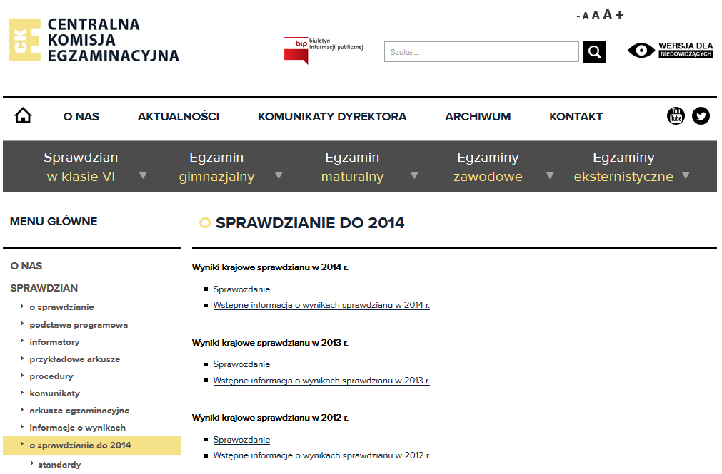
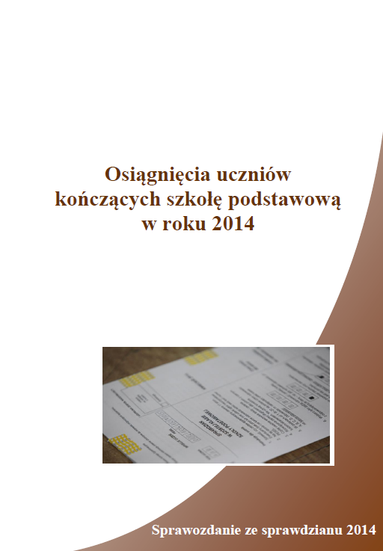
Osiągnięcia uczniów kończących szkołę podstawową w roku 2014 sprawozdanie krajowe

Slide 19
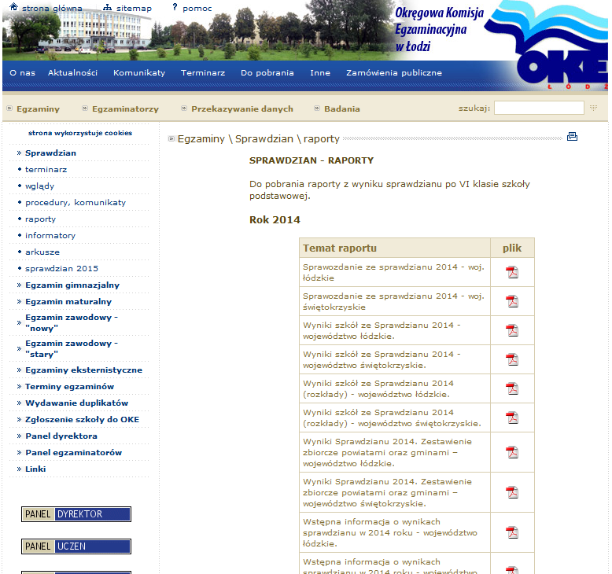
Osiągnięcia uczniów kończących szkołę podstawową w roku 2014 sprawozdanie okręgowe

Slide 20
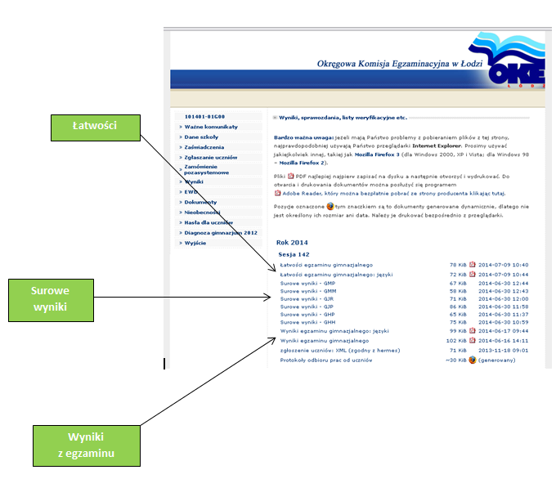
Do jakich danych ma dostęp dyrektor szkoły?
Panel Dyrektora zakładka Dokumenty
Wyniki uczniów za test
Surowe wyniki uczniów za zadania w teście
Łatwości zadań w szkole

